Slide 1
SmartSort Bin: Vizualizácia modelových dát
Analýza dátového pozadia pre inteligentné triedenie odpadu

Slide 2
Produkcia a dôsledky odpadu
V Európskej únii sa každoročne vyprodukuje obrovské množstvo komunálneho odpadu.
Slovensko: približne 430 kg odpadu na osobu ročne (podľa dát Eurostat).
Veľká časť tohto odpadu nie je správne vytriedená.
Dôsledky nesprávneho triedenia:
Nižšia miera recyklácie.
Viac odpadu na skládkach.
Väčšie zaťaženie životného prostredia.

Slide 3
Vizualizácia: Aktuálna miera recyklácie
Fig 1

Slide 4
Kde sa nachádza Slovensko?
Aktuálna miera recyklácie na Slovensku: 44 %.
Priemer Európskej únie: približne 49 %.
Cieľ EÚ do roku 2030: dosiahnuť hranicu 60 %.
Tieto údaje potvrdzujú veľký priestor na zlepšenie

Slide 5
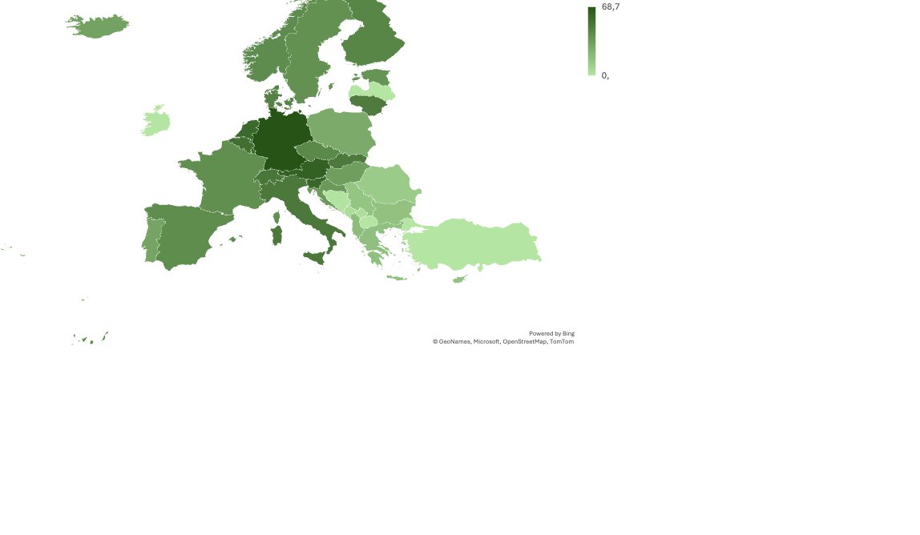
Porovnanie miery recyklácie v Európe
Fig 2

Slide 6
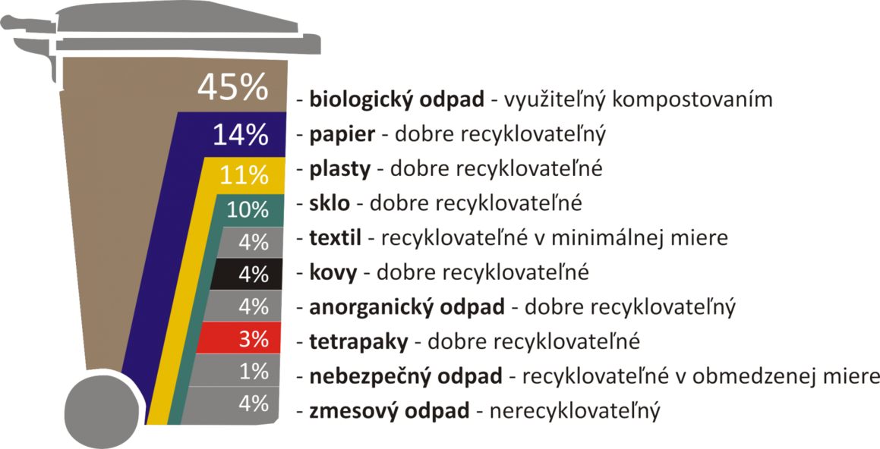
Priemerné zloženie komunálneho odpadu (EÚ)
Fig 3

Slide 7
Ekologické benefity a projekcia
Použitie inteligentných kontajnerov prináša:
Zvýšenie miery recyklácie.
Zníženie množstva odpadu na skládkach.
Lepšie a efektívnejšie triedenie priamo v mestách.
Regionálny dopad: Toto riešenie by mohlo pomôcť mestám ako Košice k udržateľnému rozvoju.

Slide 8
Ďakujeme za pozornosť

Slide 9
Zdroje: https://ec.europa.eu/eurostat/databrowser/view/env_wasmun/default/table https://ec.europa.eu/eurostat/databrowser/view/sdg_11_60/default/table https://www.nehlseneko.sk/zvoz-odpadu/zlozenie-komunalneho-odpadu/

